Slide 1
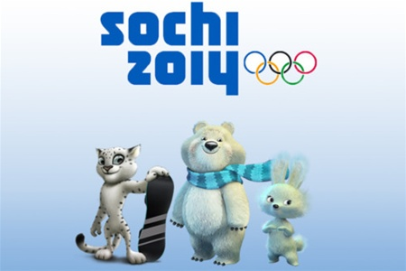

Slide 2
Всекубанский классный час
«Олимпийский старт Кубани»
(10-11 класс)
Черкунова Галина Анатольевна,
учитель русского языка и литературы
МБОУ СОШ №4 пгт Афипского
МО Северский район
Краснодарского края

Slide 3
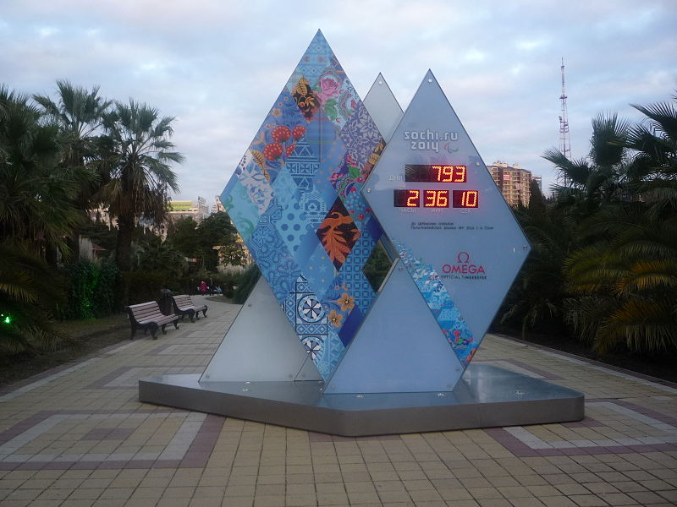
До Олимпиады в Сочи осталось 157 дней.
Олимпийские часы
Ровно за 365 дней до начала Олимпийских игр в Сочи во многих городах России были запущены часы обратного отсчета, по которым можно наблюдать за тем, сколько дней, часов, минут и секунд осталось до открытия Олимпиады.

Slide 4
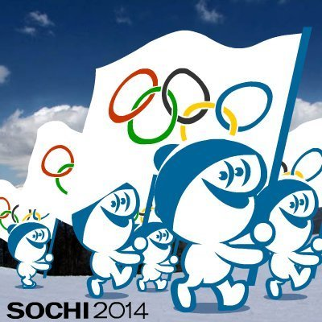
Официальное название игр:
XXII зимние Олимпийские игры в г. Сочи 2014
7-23 февраля 2014
Игры будут проходить на двух площадках:
Прибрежный кластер, или Олимпийский парк
Горный кластер, или Красная Поляна (примет спортивные состязания под открытым небом).

Slide 5
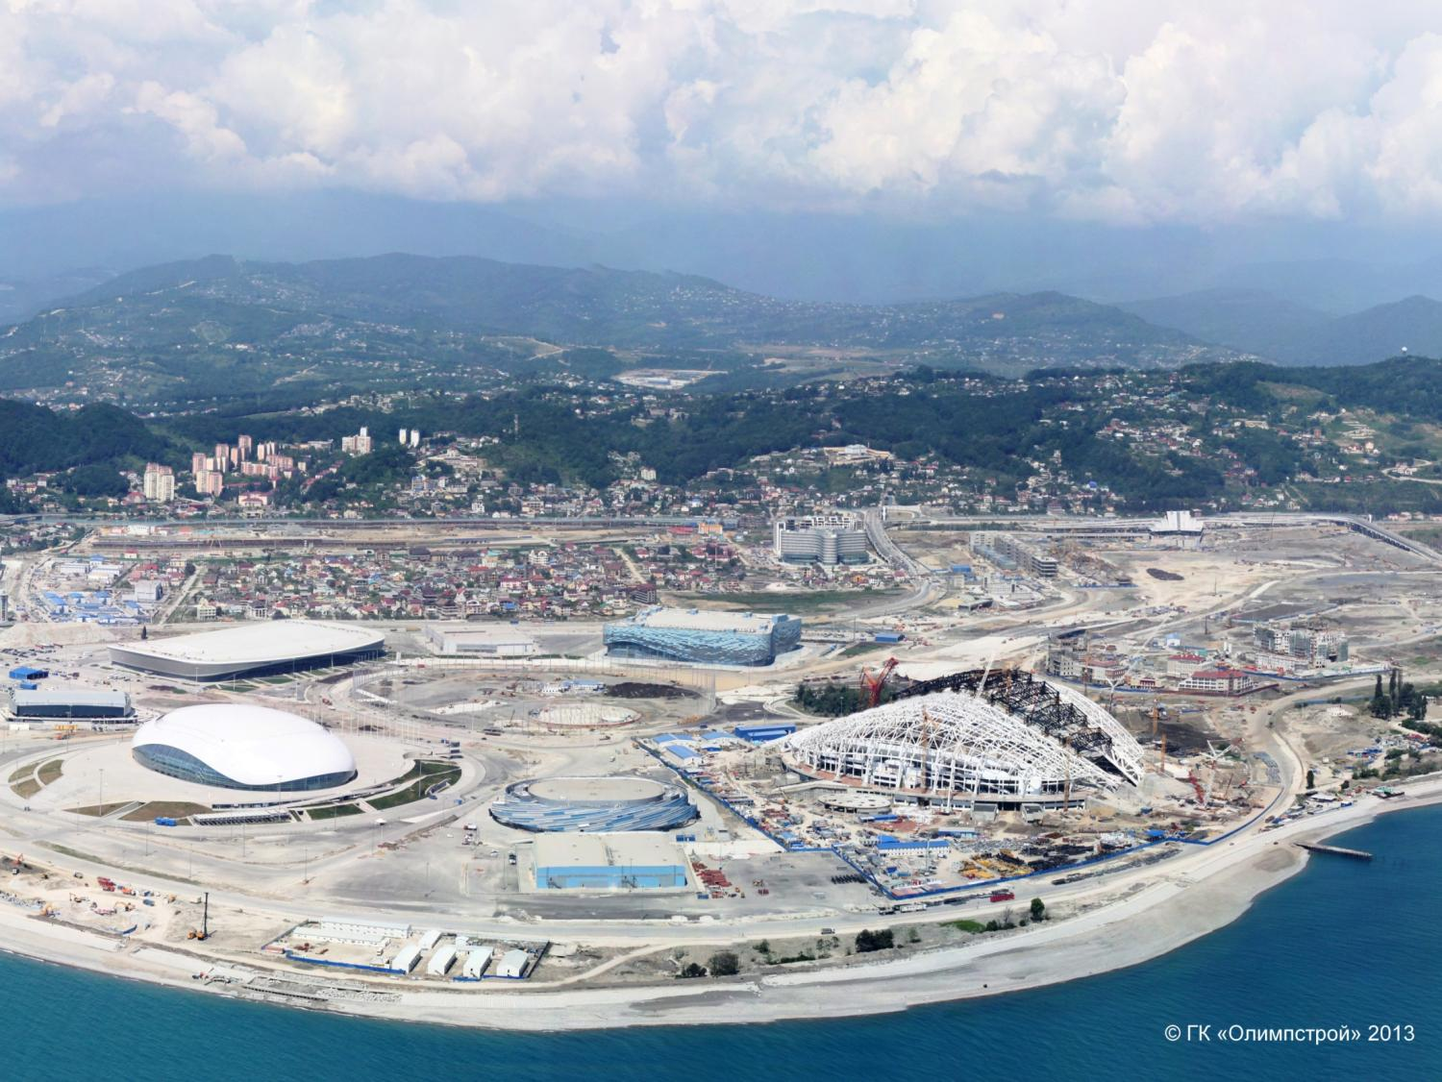
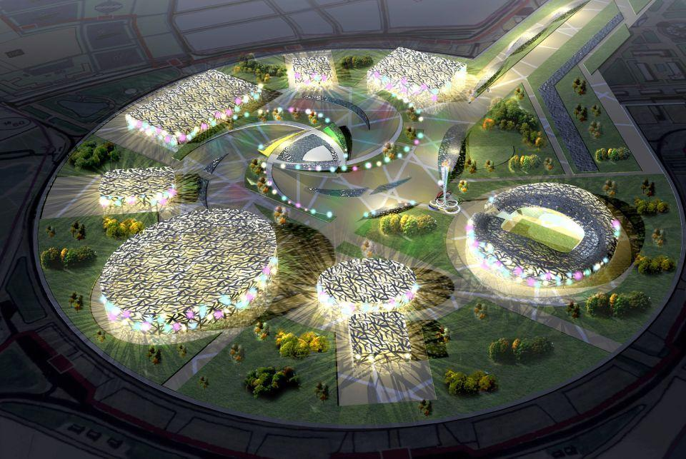
Панорама Олимпийского парка
Керлинговый центр «Ледяной клуб»
«Адлер-Арена»
Дворец зимнего спорта «Айсберг»
Ледовая арена «Шайба»
Большой ледовый дворец «Большой»
Олимпийский стадион «Фишт»

Slide 6
Работа по группам:
«кубанское - значит отличное» - раскрытие достоинств края, его особенностей;
«на память об олимпийской Кубани» - творческие предложения сохранения воспоминаний о посещении Игр в Сочи.

